Slide 1

Detecção de Sonolência em Veículos: Implementação de Aprendizado de Máquina com Edge Computing Usando Raspberry Pi 5 e Edge TPU Coral
Hyago Vieira Lemes Barbosa Silva

Slide 2
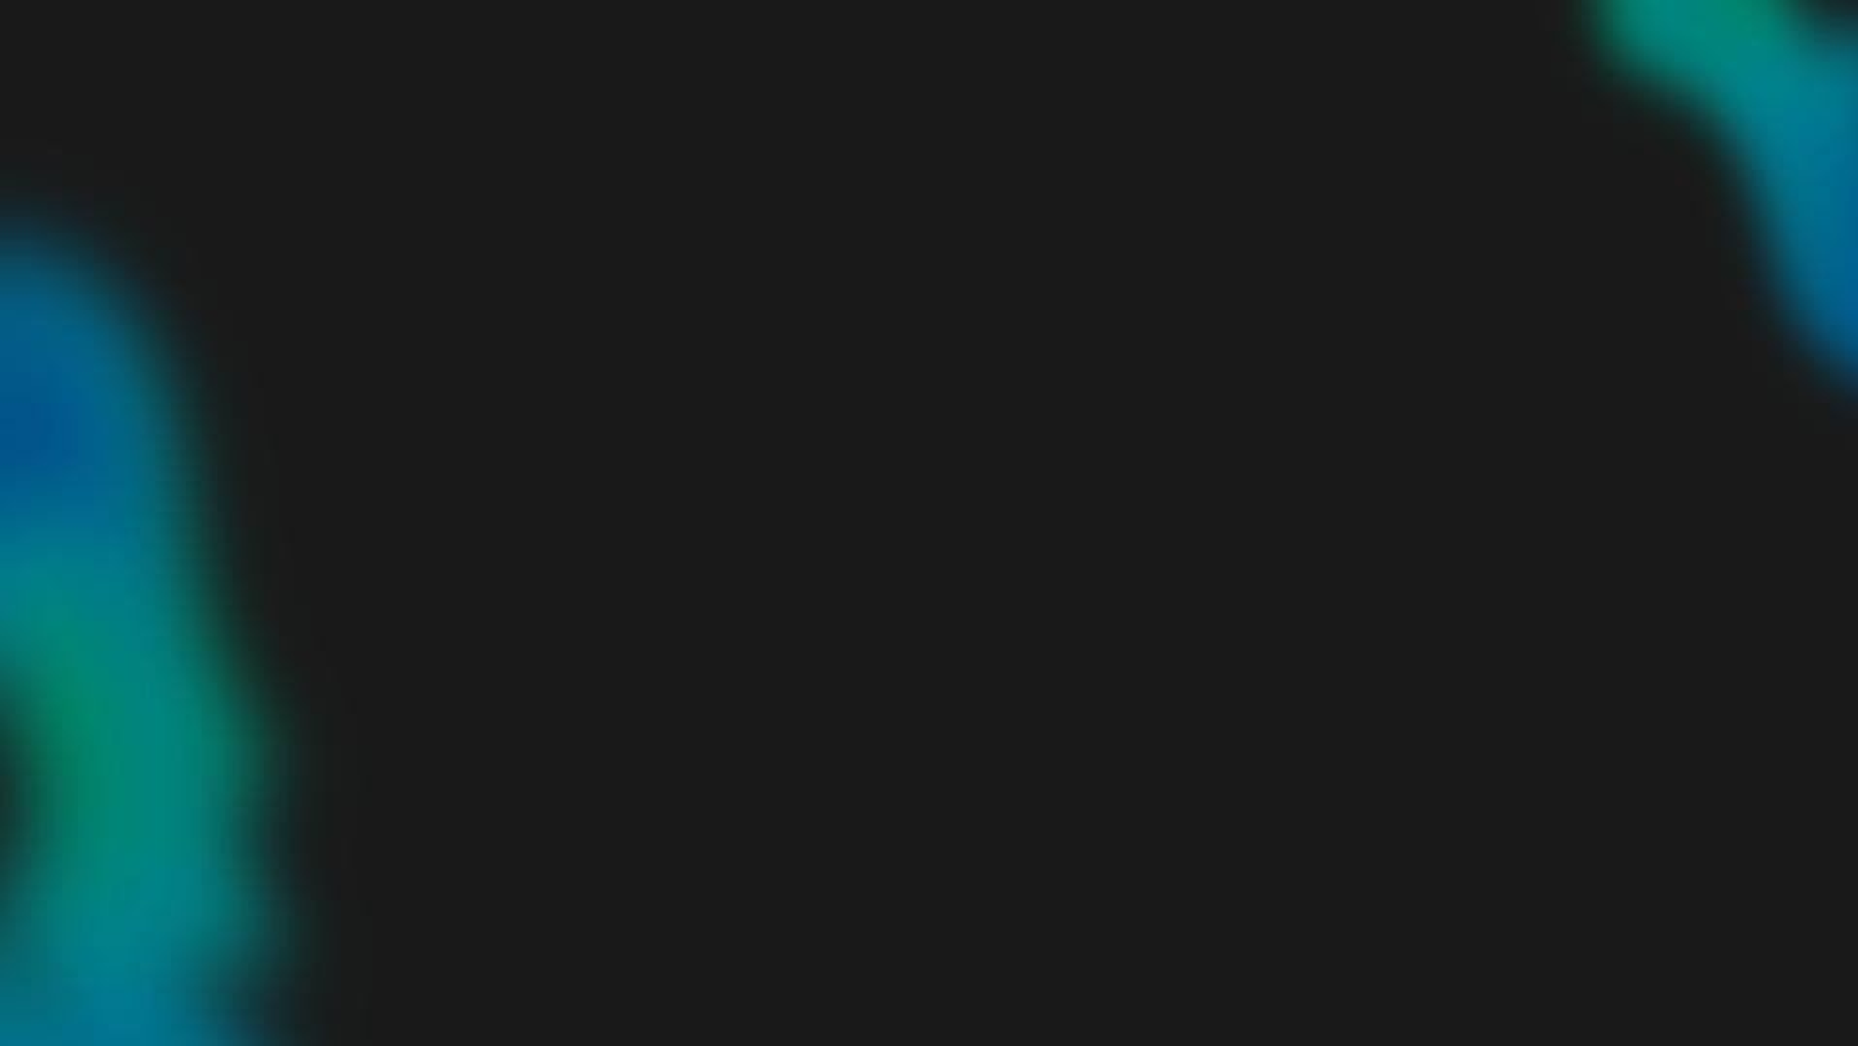
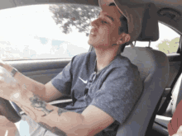
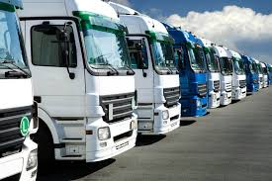
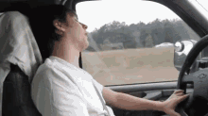
Problemática.
A sonolência ao volante é responsável por 20%-30% dos acidentes fatais no trânsito global.
No Brasil, 30% dos acidentes rodoviários estão relacionados à fadiga, segundo a ANTT.
Jornadas exaustivas, frequentemente acima dos limites regulamentares. Uso de anfetaminas.
Falta de soluções acessíveis e práticas para motoristas mais vulneráveis, como dispositivos de monitoramento simplificados.

Slide 3
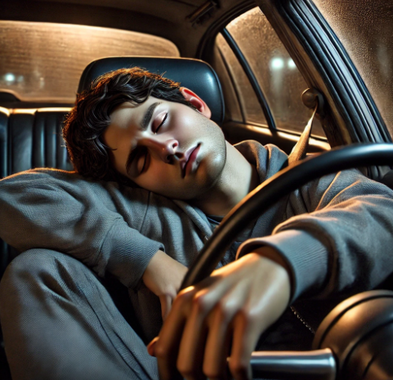
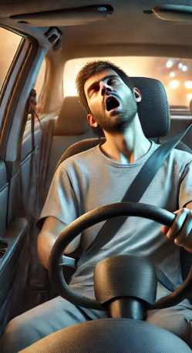
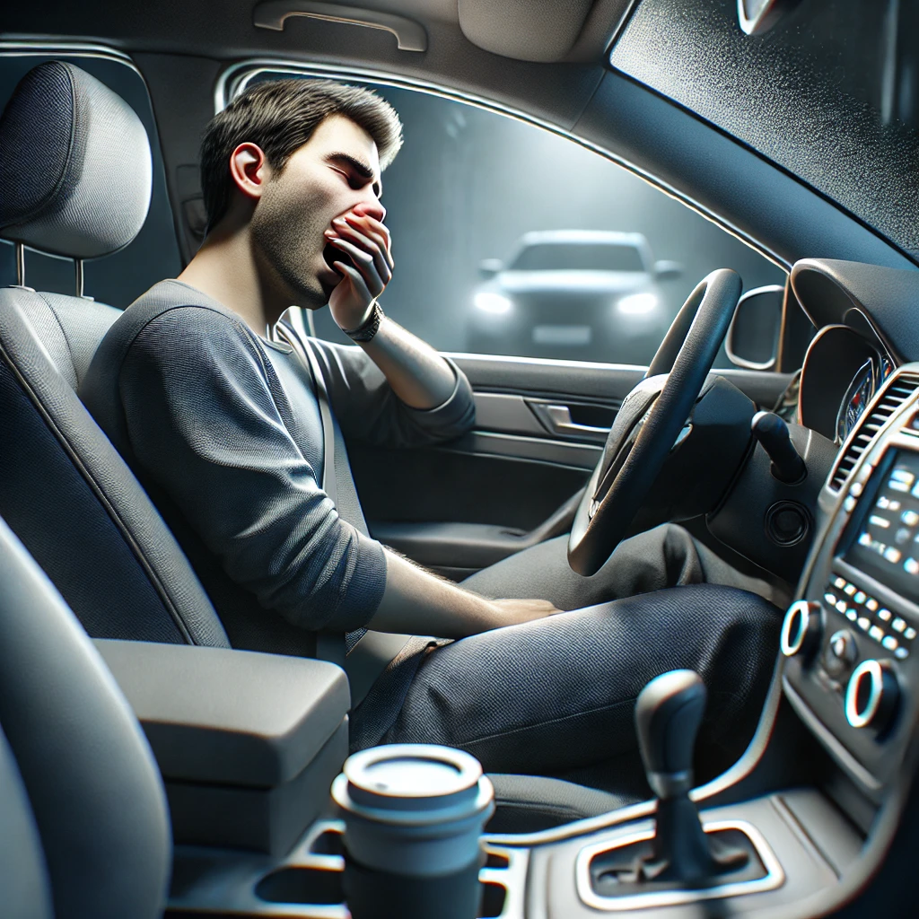
Características da Sonolência Evidenciadas e utilizadas no sistema.
As características avaliadas são:
Olhos fechados por muito tempo.
Bocejo longo, demonstrando cansaço.
Debruçando-se sobre o volante.

Slide 4

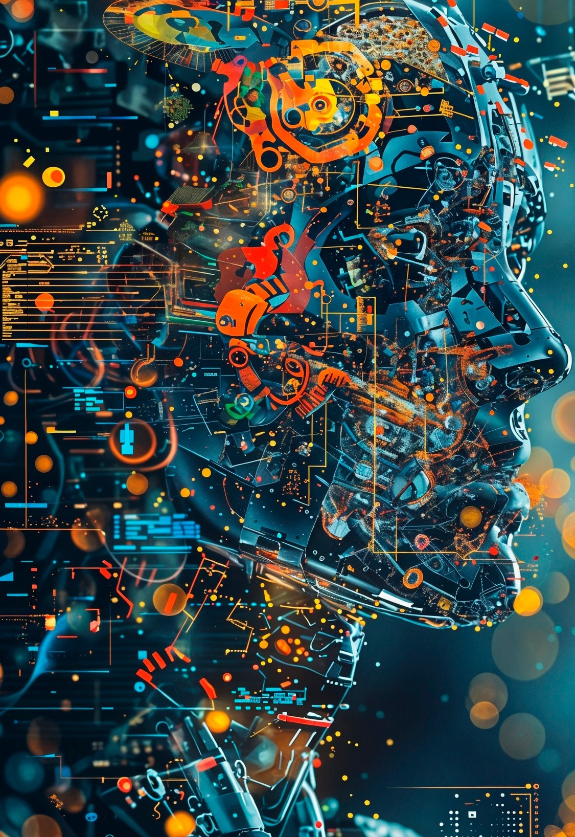
Arquitetura & Edge Computing
Edge Computing:
Processamento de dados ocorra próximo à fonte, reduzindo a latência e aumentando a eficiência. Podendo futuramente se comunicar com o carro e tornar o sistema mais completo e mais eficiente. Automatizando todos os detalhes, trazendo mais segurança ao motorista e a todos os envolvidos.
Dispositivos utilizados:
Câmera TEDGE 720p.
Uma Raspberry Pi 5 Model B + Edge TPU Coral.

Slide 5
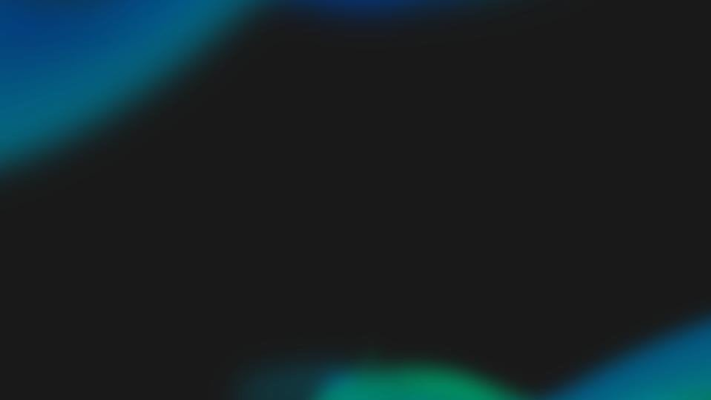
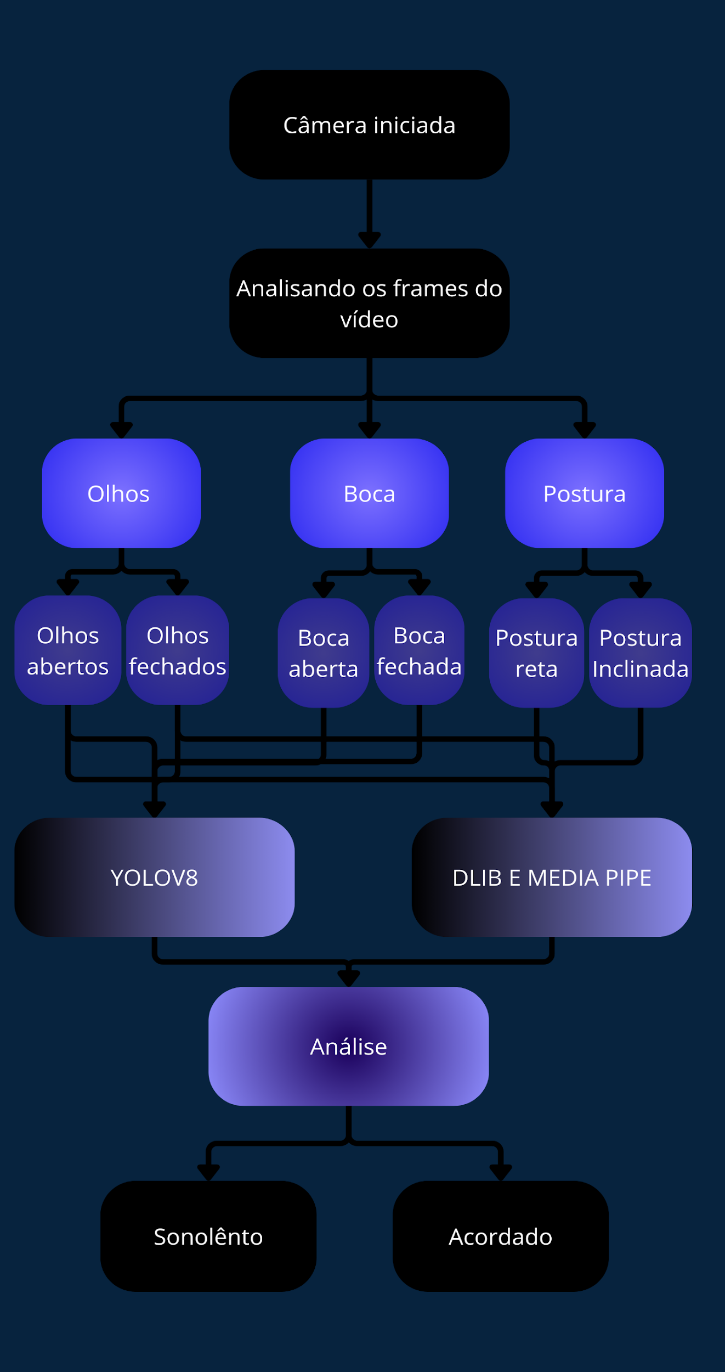
Comitê de modelos
A análise é feita em conjunto, todos os modelos participam do resultado.
É analisado em dupla verificação os olhos, e a postura do corpo se inclinando para frente, sobre o volante.
É analisado em partes, a abertura da boca, bocejando, e a postura caso se incline para trás.

Slide 6
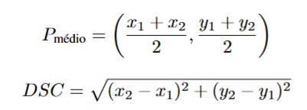
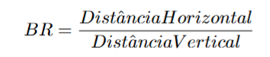
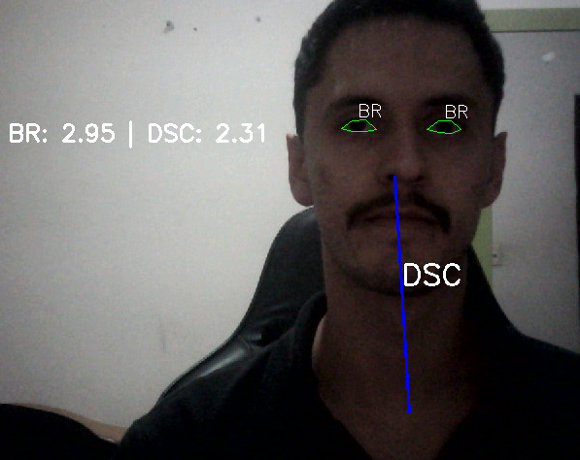
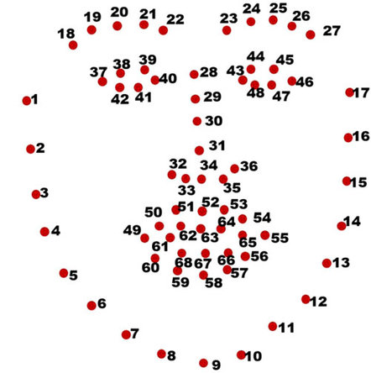
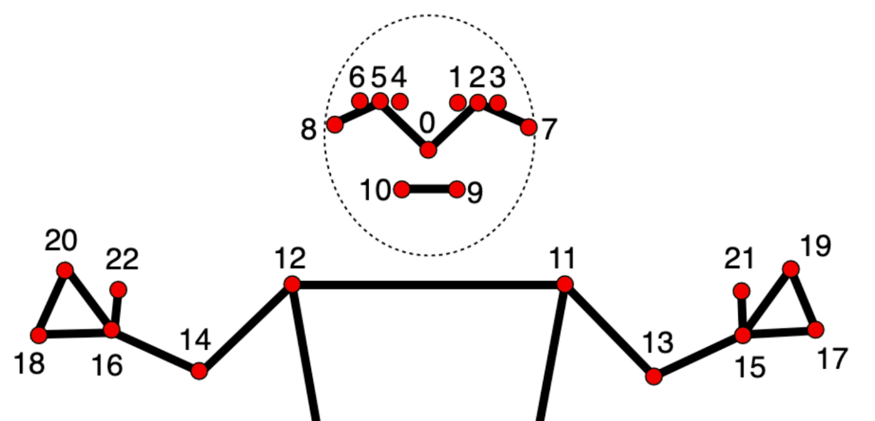
Dlib e Media PIPE.
Dlib. Utilizamos os pontos dos olhos, de 37 até 48.
Media PIPE. Utilizamos os pontos do nariz (0) e os ombros (12 e 11).
Dlib
Media PIPE

Slide 7
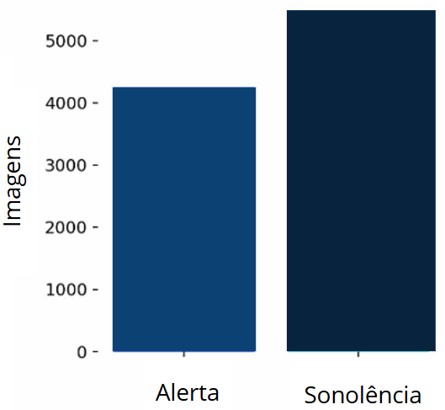
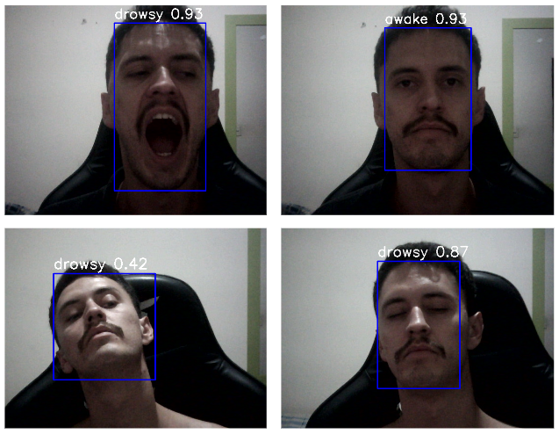
YOLOV8
O modelo YOLOv8 foi treinado com um conjunto de dados do Roboflow, contendo 12.143 imagens, com divisão de 80% para treinamento e 20% para validação.
Ele é usado para detecção de olhos, bocas e posturas relacionadas à sonolência, analisando olhos abertos ou fechados, boca aberta ou fechada, e inclinações corporais.
O YOLOv8 desempenha um papel crucial na verificação dupla de olhos e análise postural, complementando a análise final de sonolência.
As imagens têm resolução de 640 pixels, foram treinadas em lotes de tamanho 32 e o treinamento foi concluído em 446 épocas, estabilizando métricas como precisão, recall, F1-score e mAP.
Link: Base de dados Roboflow

Slide 8
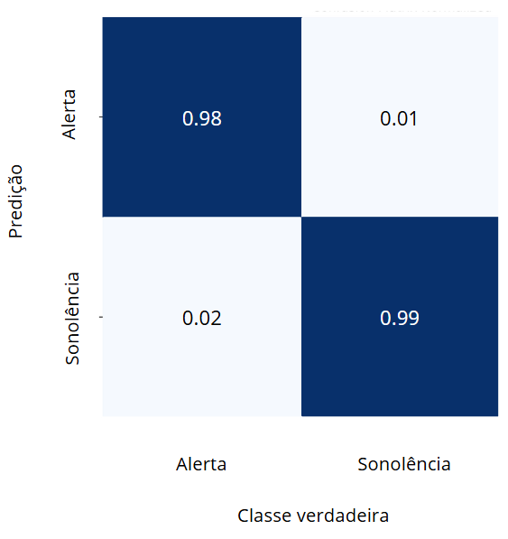
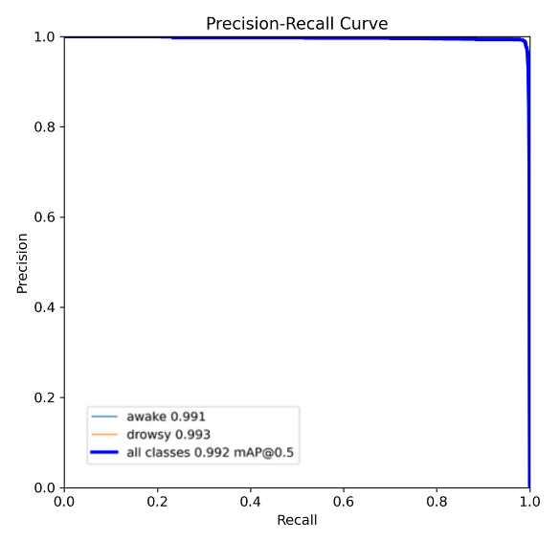
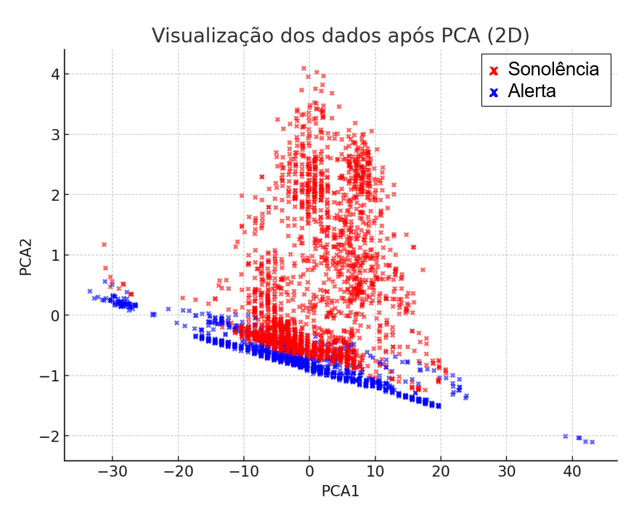
Resultados
YOLOV8
DLIB E MEDIA PIPE

Slide 9
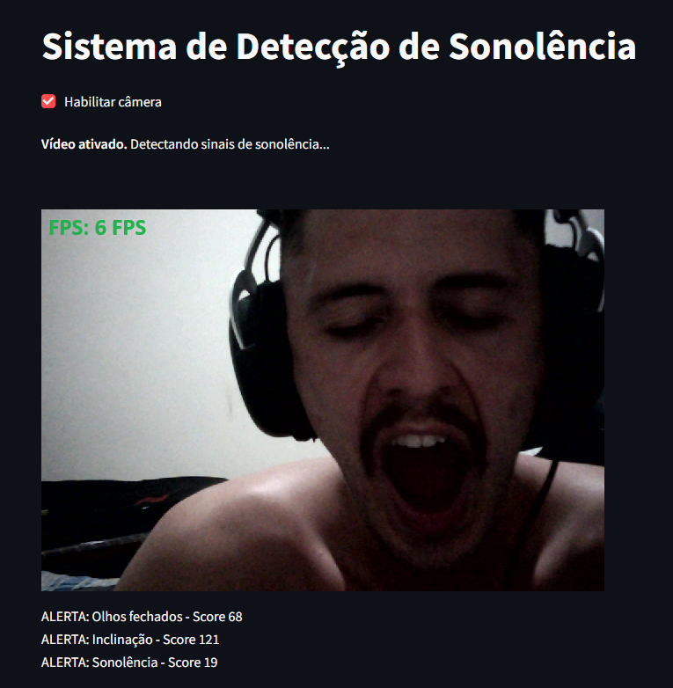
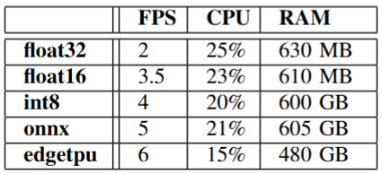
Resultados

Slide 10
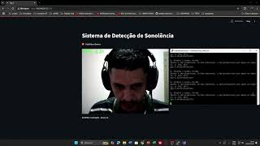
Resultados

Slide 11
Desafios e Limitações
Excesso de luz ou falta de luz.
Necessidade de recarregar o aplicativo, quando a câmera é desativada ou ativada novamente.
Processamento moderado.
Feição do rosto da pessoa (Asiáticos, povos originais), devido ao formato dos olhos, mais fechados. Postura incorreta devido à deformidade de nascença ou problemas físicos e articulares.

Slide 12
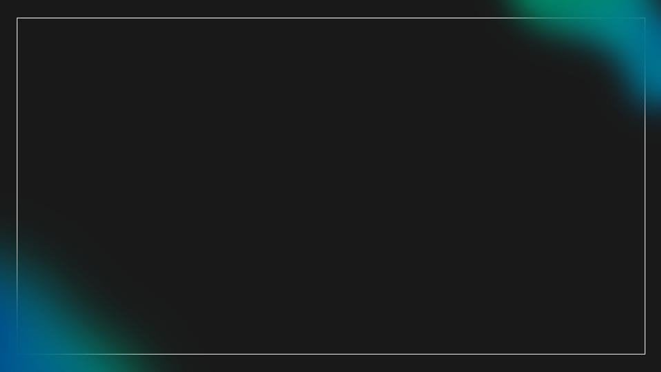
Conclusões finais e trabalhos futuros
O comitê se mostrou promissor em detectar indícios de sonolência, desde leve ao extremo cansaço.
Analisa com uma quantidade suficiente de frames sobre postura, olhos fechados, bocejo durante tempo prolongado, inclinação da postura para trás ou frente.
Poderia facilmente ser integrado com sistema automotivo, e principalmente com carros autônomos.
Possibilidade de desenvolvimento de um sistema capaz de analisar o trânsito ao mesmo tempo e contabilizando a quantidade de alarmes tocados ou o tempo de um alarme apenas, fazer com que o carro estacione corretamente, assegurando o motorista e as pessoas ao redor.

Slide 13
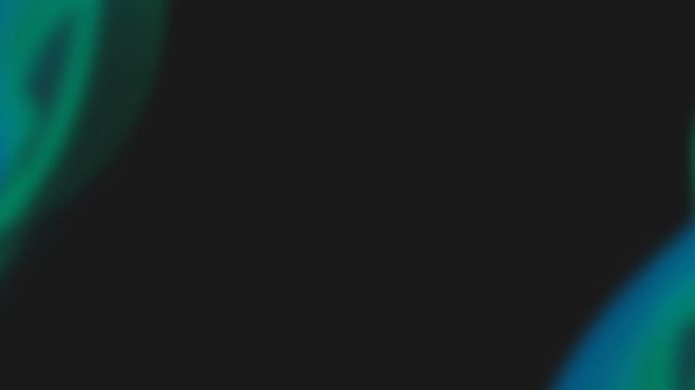
Muito agradecido pela atenção
Dúvidas?
hyago.silva@mtel.inatel.br
+55 35 9 9725 3305

